Slide 1
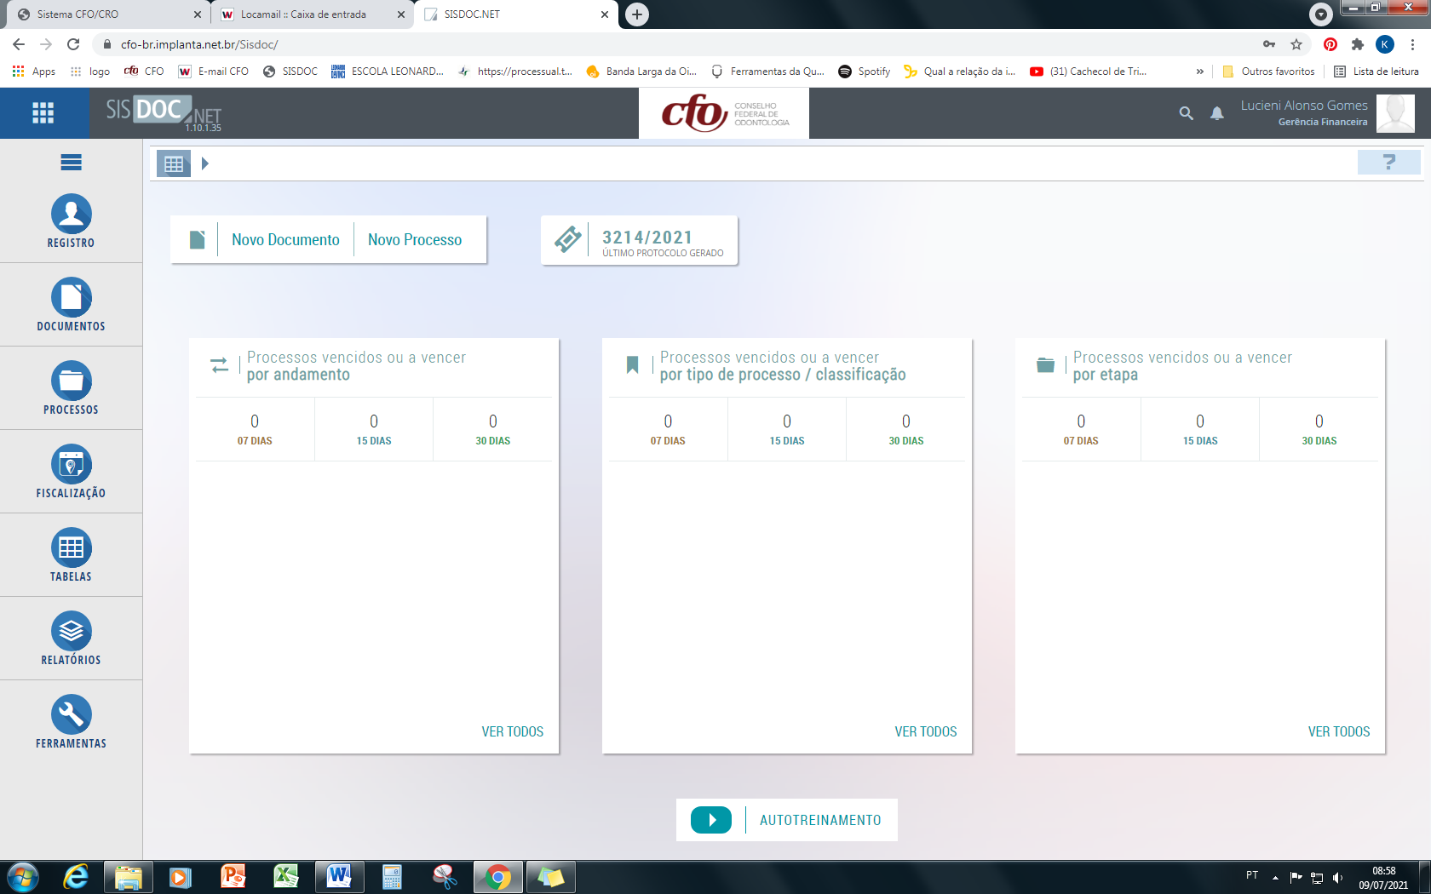
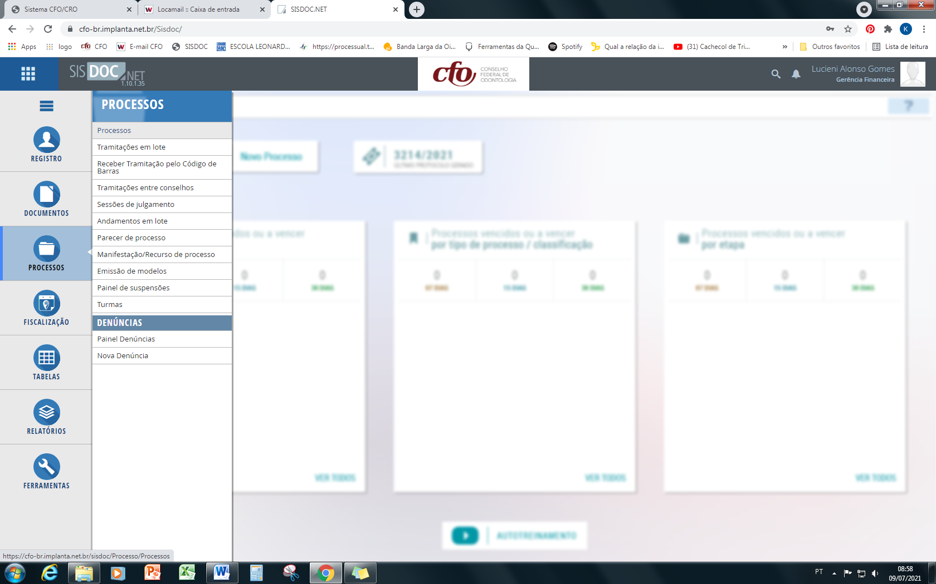

Processo de Suprimento de Fundos
Na tela inicial clicar em “Novo Processo”
Ou utilizar a barra lateral no ícone “Processos”

Slide 2
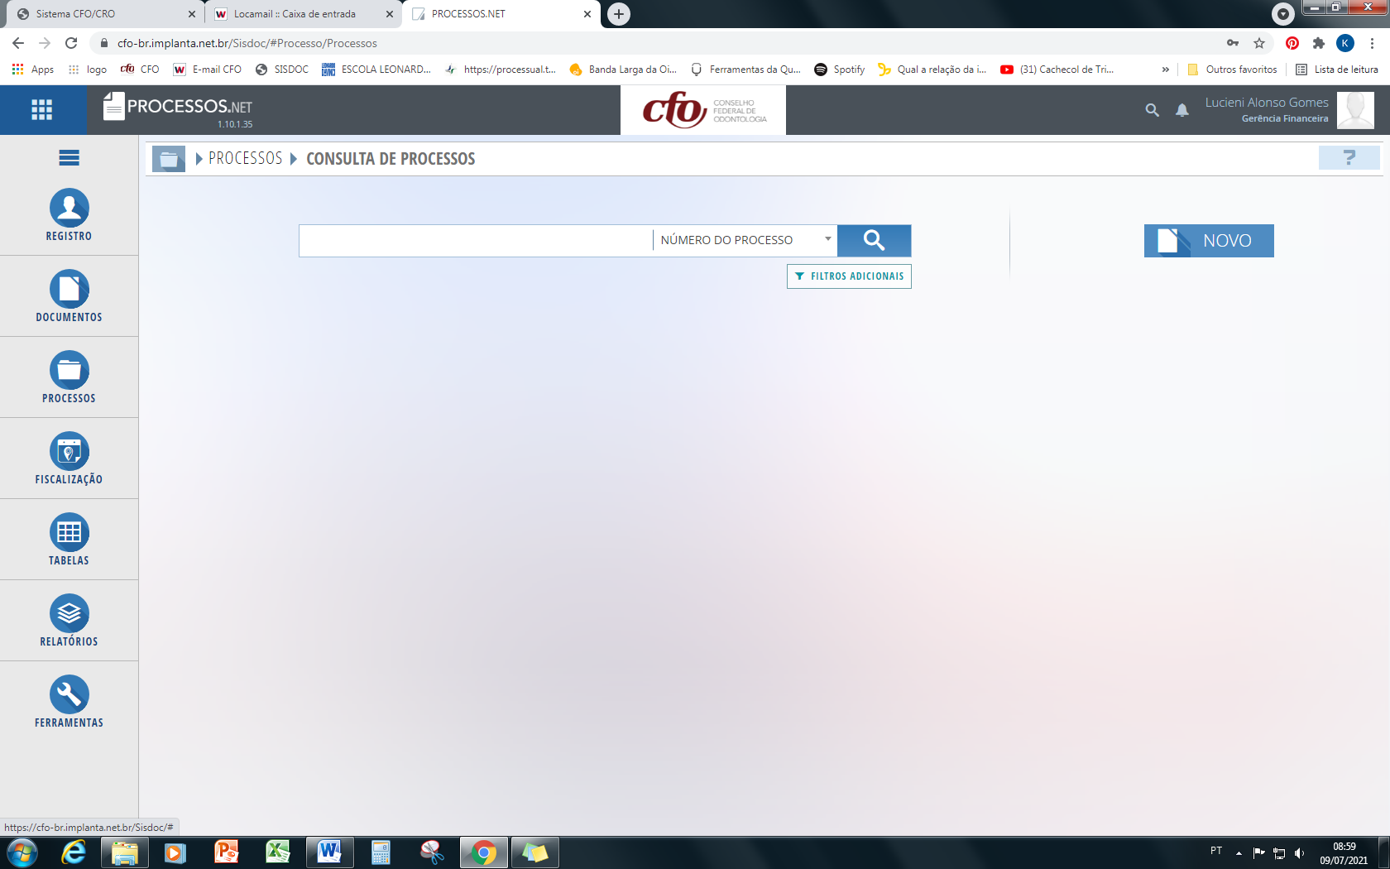
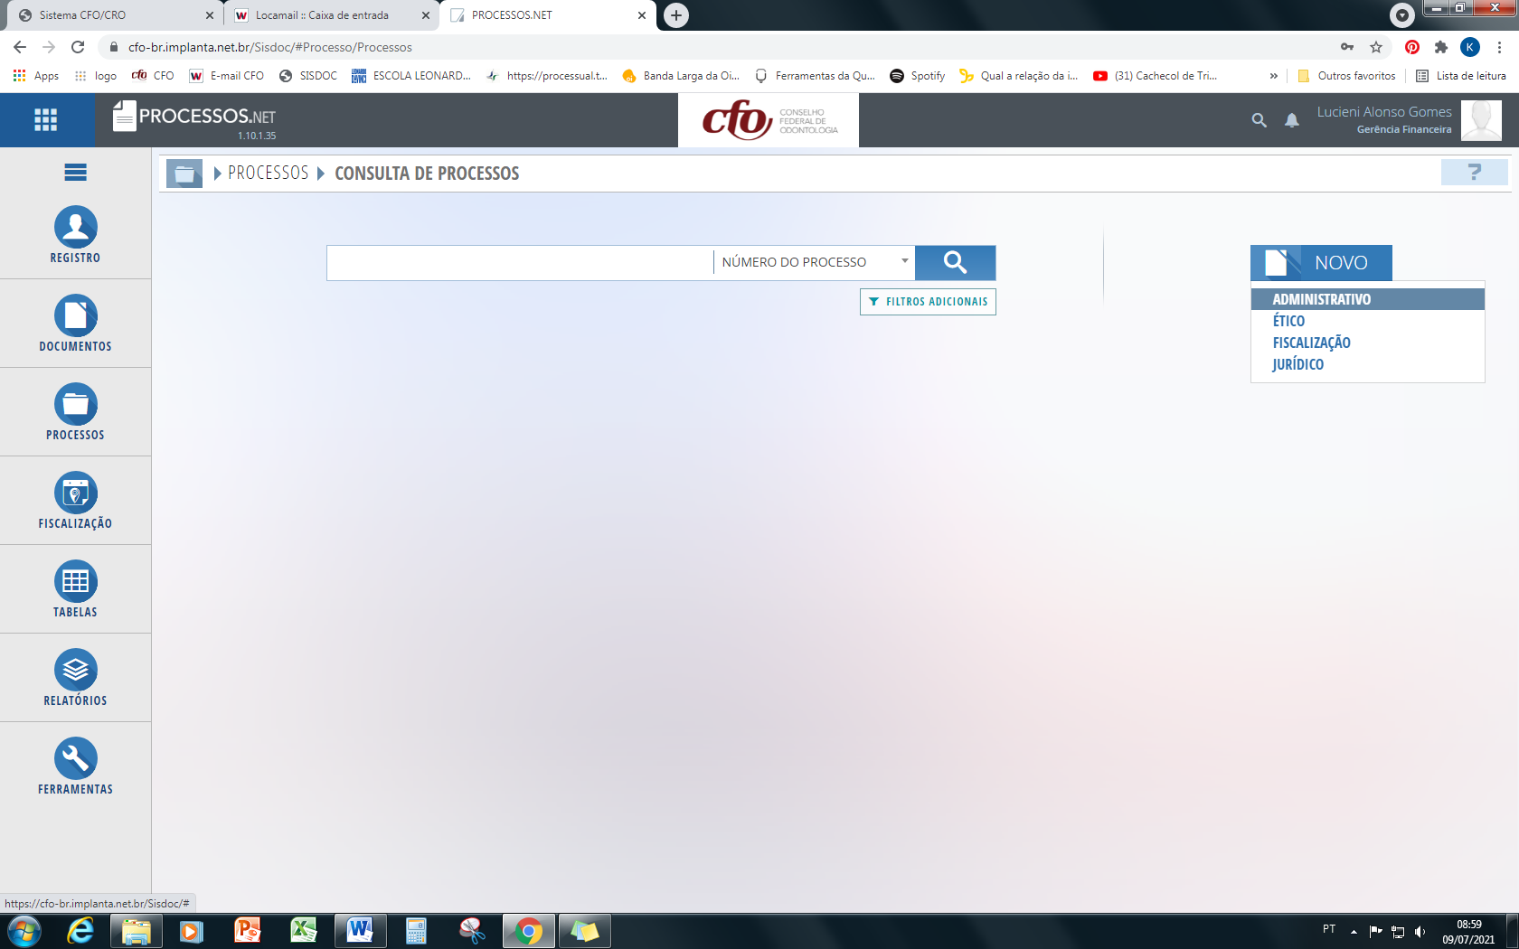
Processo de Suprimento de Fundos
Clicar em “Novo”
Selecionar “Administrativo”

Slide 3
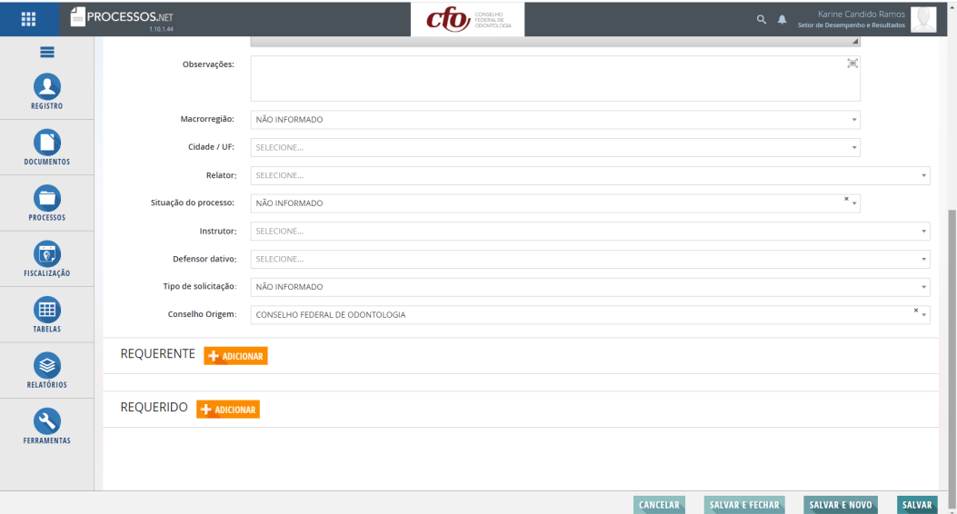
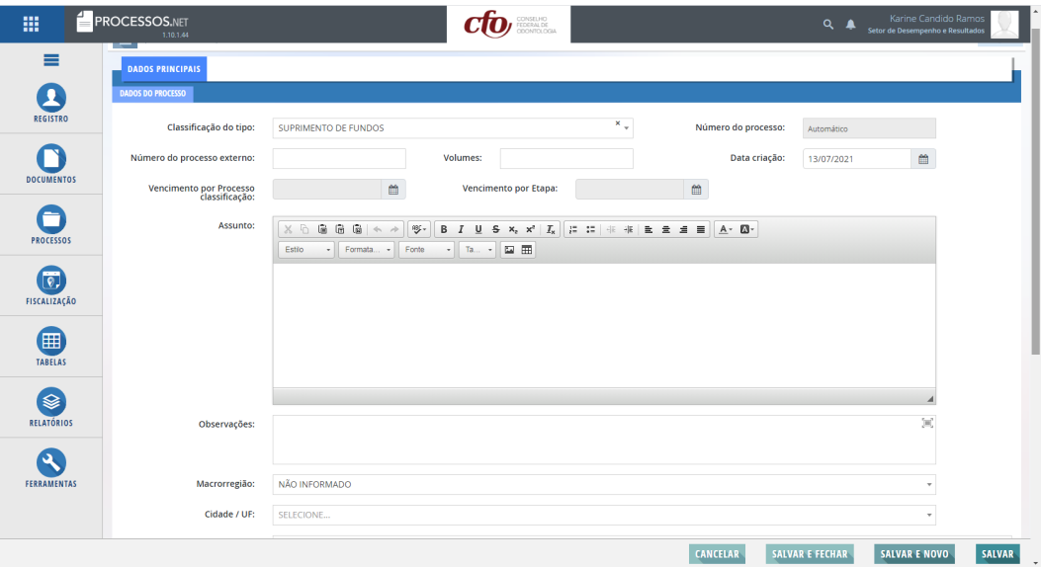
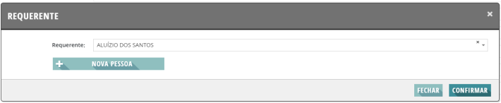
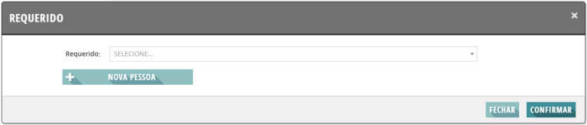
Processo de Suprimento de Fundos
Preencha os campos:
Classificação do tipo: Suprimentos de Fundos
Assunto: Abertura de Suprimentos de Fundos referente ao período de 30 (trinta) dias (descrever os meses. Ex: julho/agosto)
Observação: Descrever se tiver algo importante referente ao processo
Cidade: DF
Ao descer a barra de rolagem preencha os campos:
Requerente: Aluizio dos Santos ou José Alves de M. Júnior (escolher somente um requerente)
Requerido: Conselho Federal de Odontologia
Para inserir o Requerente e Requerido clique em “ADICIONAR”
O número do processo e data são gerados automaticamente pelo Sistema
Após inserir o “Requerente” clique em “CONFIRMAR”
Barra de rolagem

Slide 4
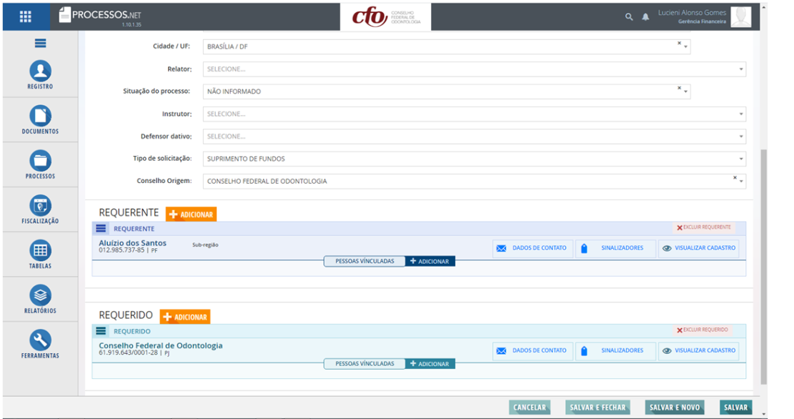
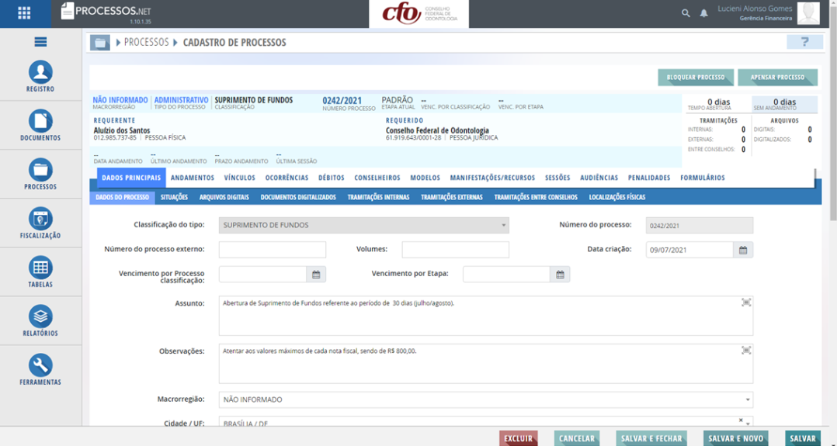
Processo de Suprimento de Fundos
Clicar em “SALVAR”
Pronto o novo processo foi criado no sistema
Número do processo
OBS: Ao Salvar o processo irá abrir uma nova “JANELA” com a “CAPA DO PROCESSO” é só fechar

Slide 5
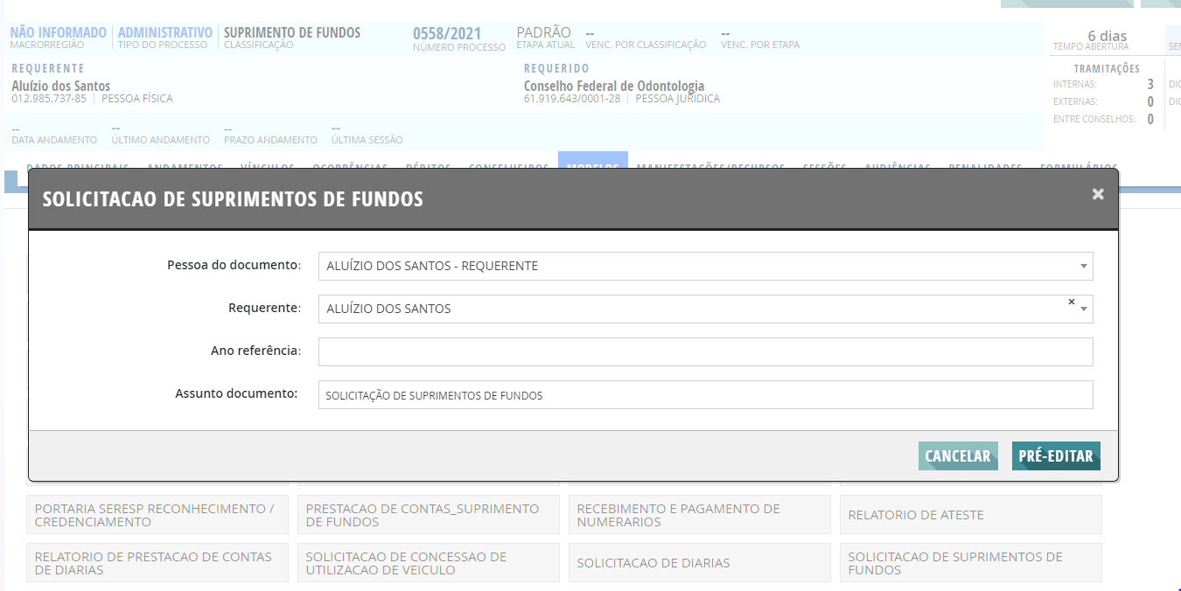
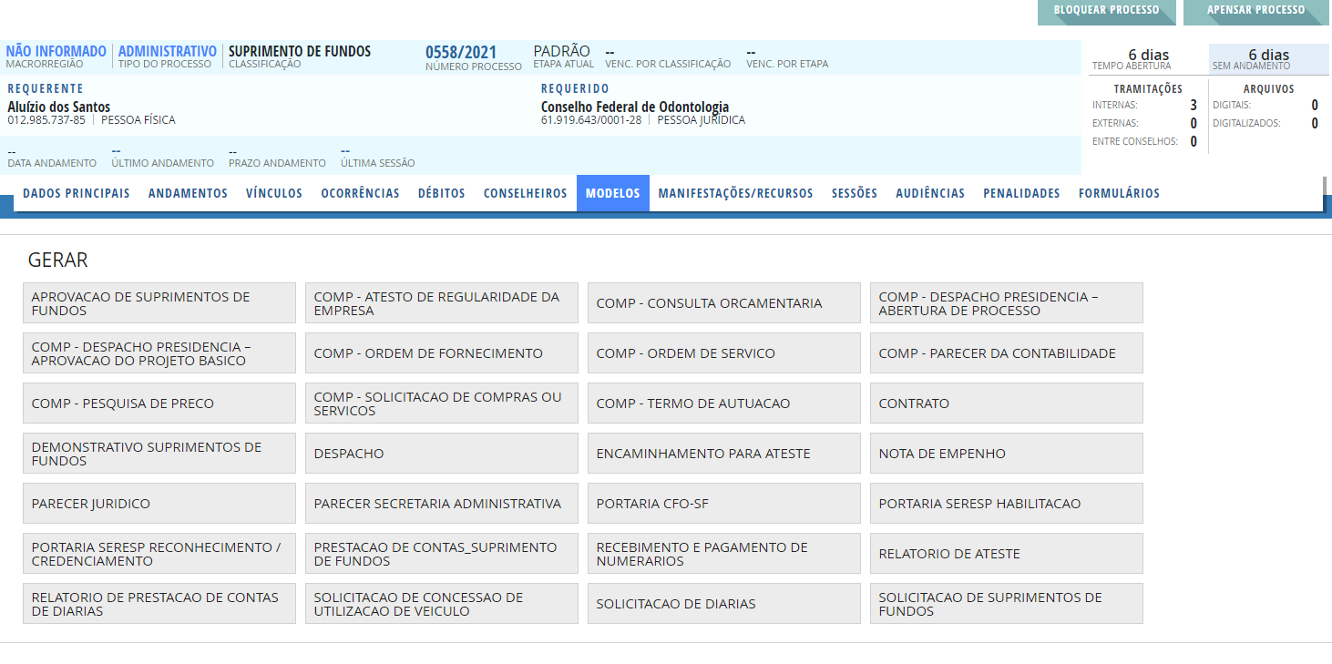
Processo de Suprimento de Fundos
A etapa seguinte é preencher o formulário de “SOLICITAÇÃO DE SUPRIMENTOS DE FUNDOS”
Para executar essa ação clique em:
“MODELOS” procurar o formulário de “SOLICITAÇÃO DE SUPRIMENTOS DE FUNDOS” e clicar
Para iniciar o preenchimento do formulário deve clicar em “PRÉ-EDITAR”

Slide 6
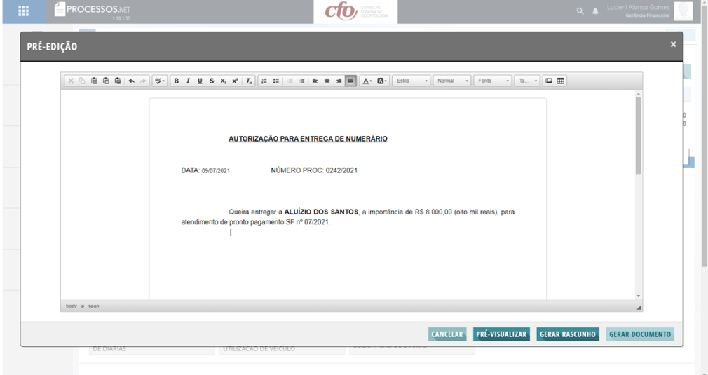
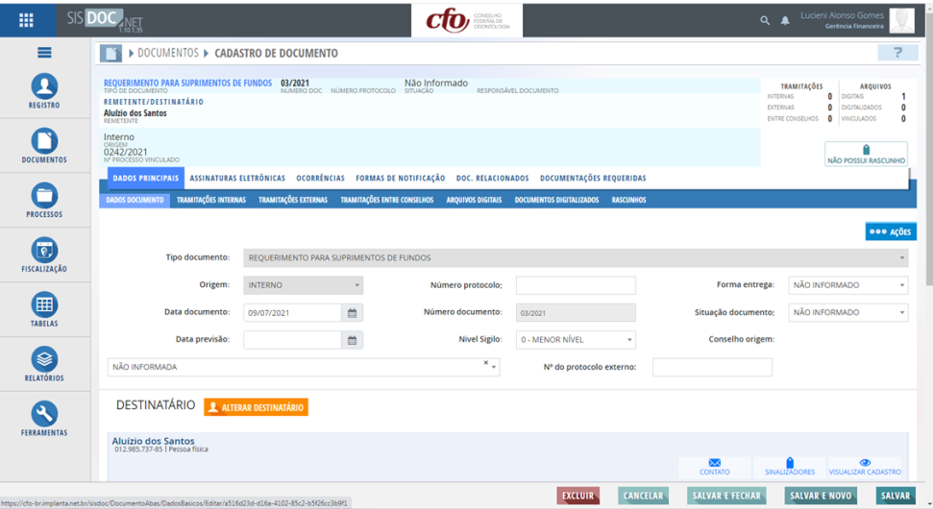
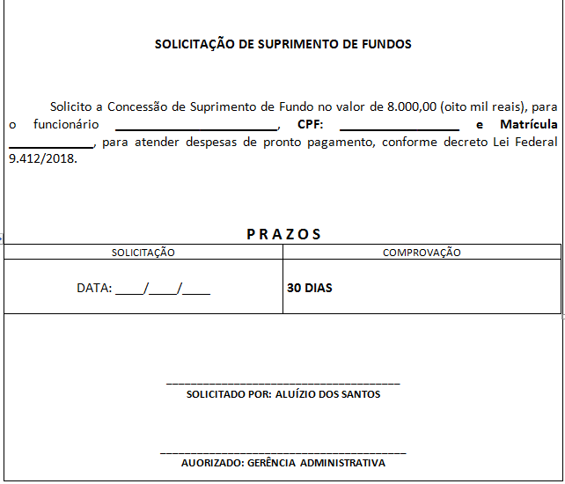
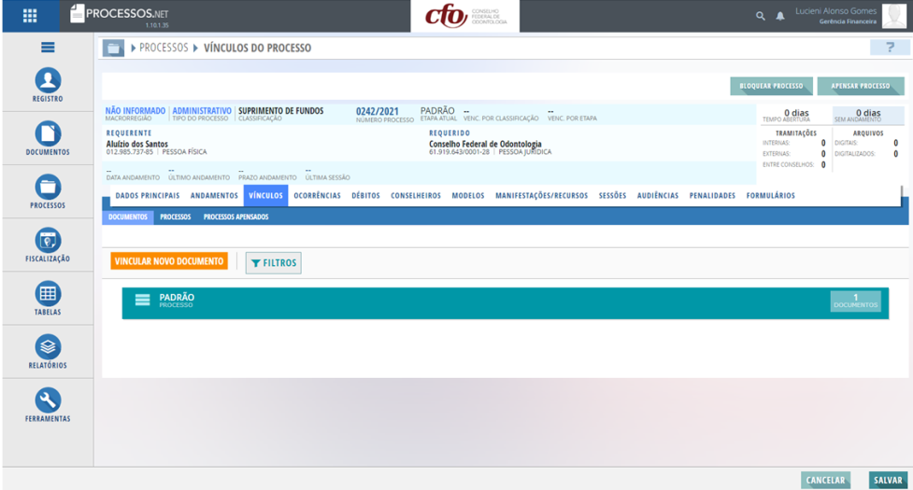
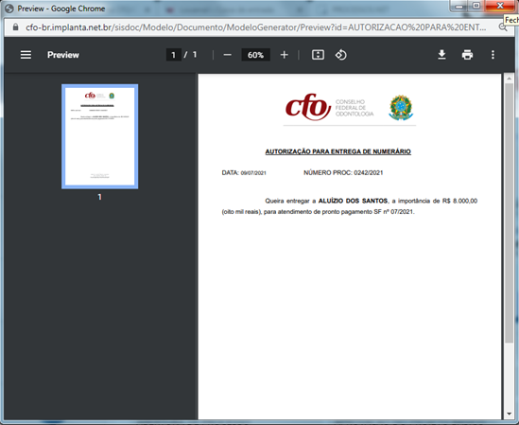
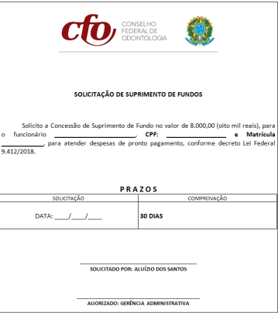
Processo de Suprimento de Fundos
Irá abrir o formulário para preenchimento.
Inserir as informações necessárias e em seguida clicar em “GERAR DOCUMENTO”
Para localizar o documento e assinar clique em “DADOS PRINCIPAIS” / “VINCULOS”
Assim que o documento for gerado será aberto uma nova janela para visualização.
Clicar em fechar

Slide 7
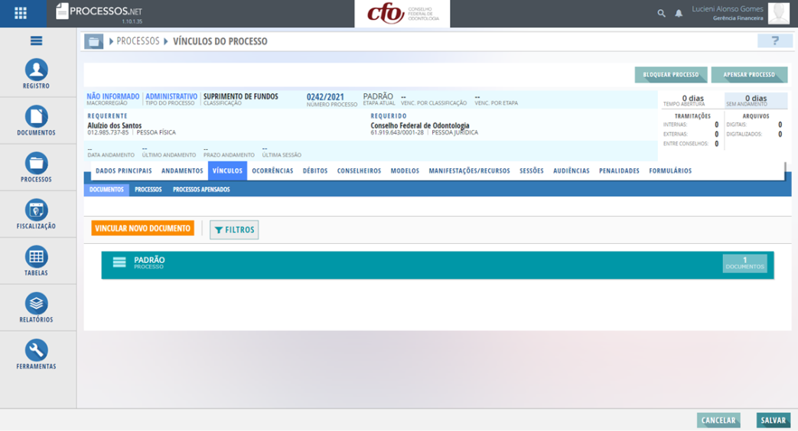
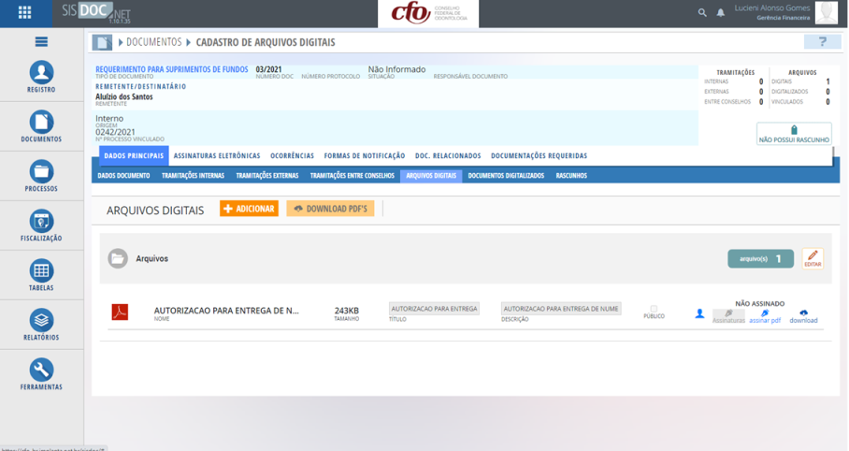

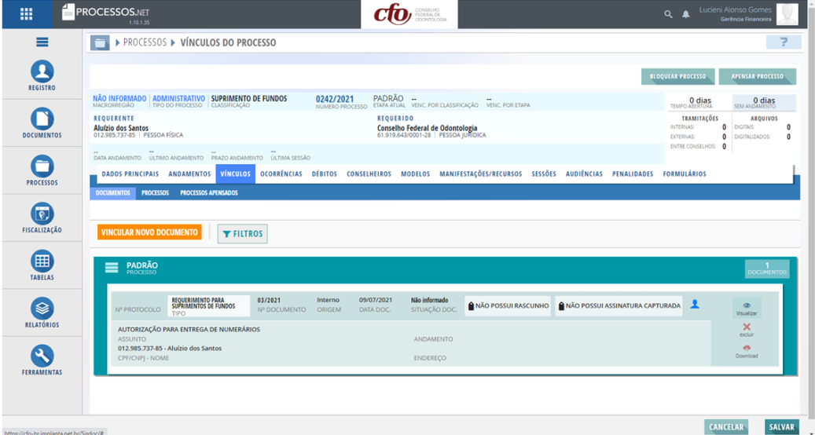


Processo de Suprimento de Fundos
Clique em:
“PADRÃO PROCESSO” / “VISUALIZAR”
Ao clicar no documento que gostaria de visualizar irá abrir uma tela com o arquivo para assinatura. Clique em “ASSINAR PDF”
Para verificar/conferir se o documento foi assinado clique em “DOWNLOAD”

Slide 8
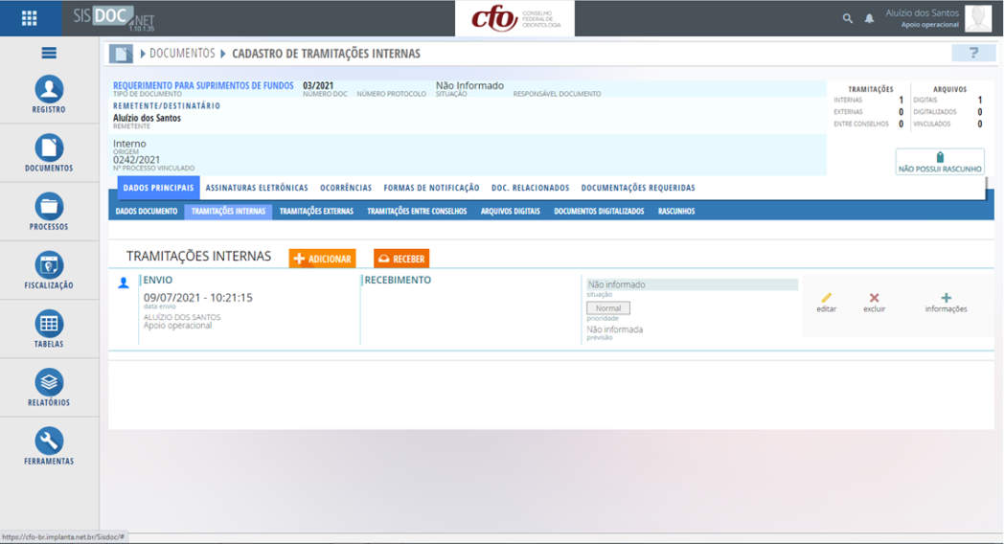
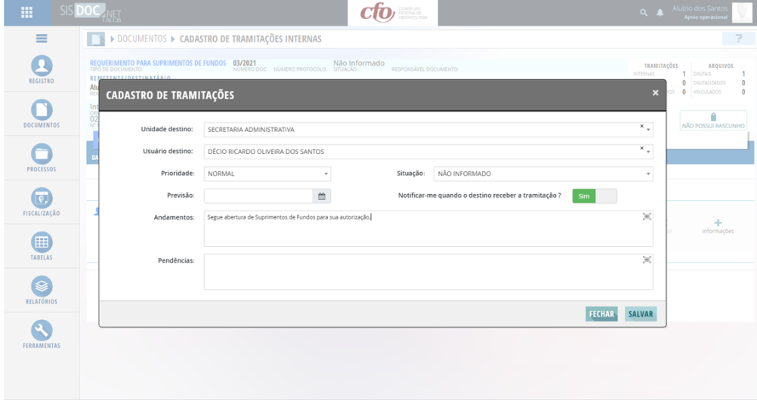
Processo de Suprimento de Fundos
Após realizar a assinatura no documento o mesmo deve ser tramitado para a próxima assinatura (chefe do setor).
Clique em “TRAMITAÇÃO INTERNA” e em seguida “ADICIONAR”
Insira as informações para quem deseja tramitar, como:
Unidade destino: Secretaria Administrativa
Usuário Destino: Já irá trazer o nome do gestor da área
Andamentos: Importante informar o motivo do envio do documento
Importante selecionar “SIM” para ser notificado
NOTA: Nenhum processo deverá ser tramitado no sistema sem o preenchimento do campo “ANDAMENTOS”

Slide 9
Processo de Suprimento de Fundos
Após receber e conferir a solicitação o processo o chefe do setor deve:
Clicar em “ASSINAR PDF” após assinado deve:
Clicar em “TRAMITAÇÃO INTERNA” e em seguida “ADICIONAR”
Assim que a “GERÊNCIA FINANCEIRA” receber o processo e conferir as documentações deve elaborar a “PORTARIA CFO-SF”
Para executar essa ação clique em:
“MODELOS” procurar o formulário de “PORTARIA CFO-SF” e clicar
Insira as informações para quem deseja tramitar, como:
Unidade destino: Gerência Financeira
Usuário Destino: Já irá trazer o nome do gestor da área
Andamentos: Importante informar o motivo do envio do documento
NOTA: Nenhum processo deverá ser tramitado no sistema sem o preenchimento do campo “ANDAMENTOS”

Slide 10
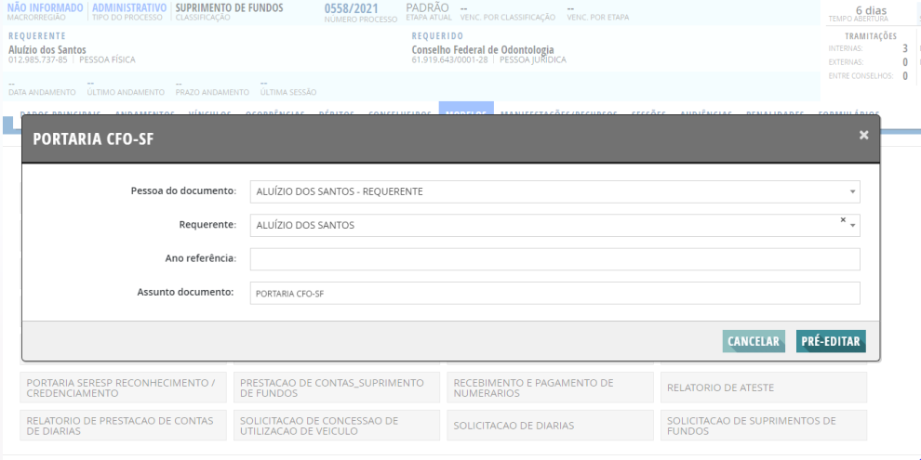
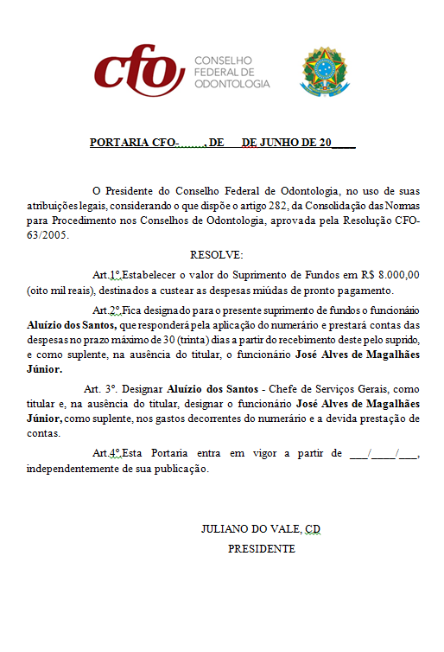
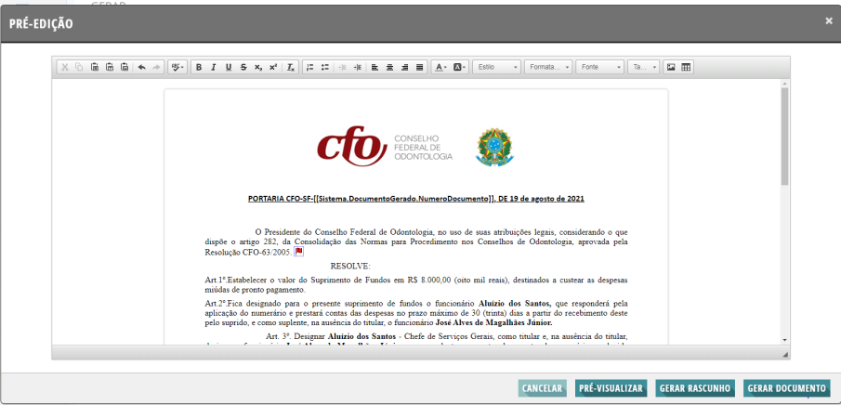
Processo de Suprimento de Fundos
Para iniciar o preenchimento do formulário deve clicar em “PRÉ-EDITAR”
Assim que o documento for gerado será aberto uma nova janela para visualização.
Clicar em fechar
Irá abrir o formulário para preenchimento.
Inserir as informações necessárias e em seguida clicar em “GERAR DOCUMENTO”
NOTA: A “PORTARIA CFO-SF” não é assinado pela Gerência Financeira

Slide 11
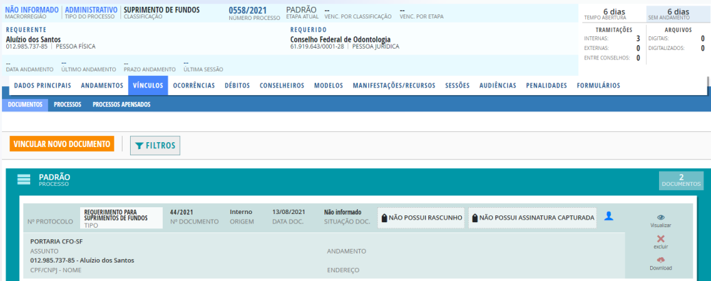
Processo de Suprimento de Fundos
Para localizar o documento e conferir clique em “DADOS PRINCIPAIS” / “VINCULOS”
Clique em:
“PADRÃO PROCESSO” / “VISUALIZAR”

Slide 12
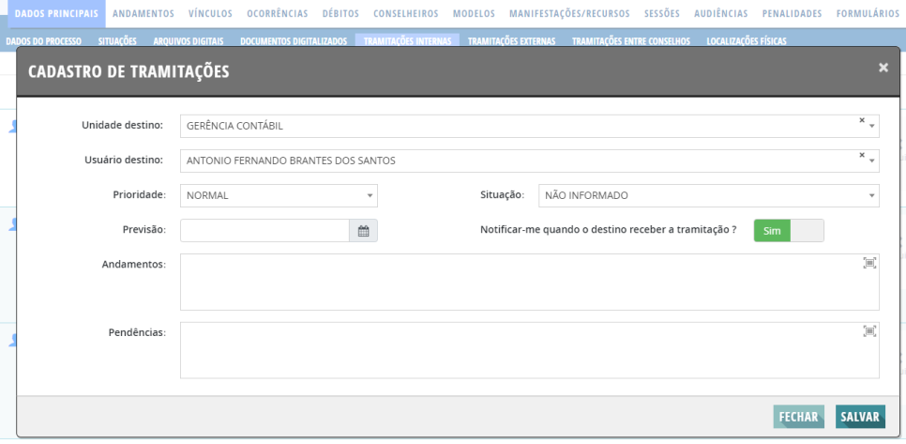
Processo de Suprimento de Fundos
O documento deve ser tramitado para a elaboração da “NOTA DE EMPENHO”.
Nesse caso clique em “TRAMITAÇÃO INTERNA” e em seguida “ADICIONAR”
Insira as informações para quem deseja tramitar, como:
Unidade destino: Gerência Contábil
Usuário Destino: Já irá trazer o nome do gestor da área ou colaborador responsável pela atividade
Andamentos: Importante informar o motivo do envio do documento
Importante selecionar “SIM” para ser notificado
NOTA: Nenhum processo deverá ser tramitado no sistema sem o preenchimento do campo “ANDAMENTOS”

Slide 13
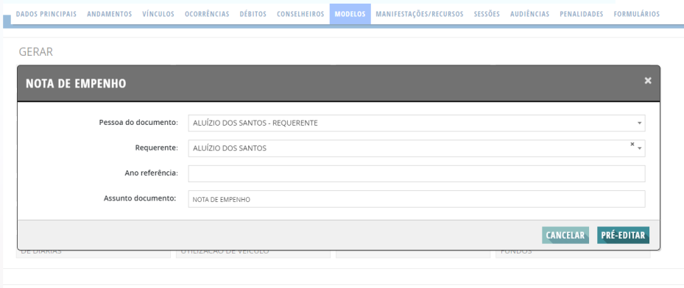
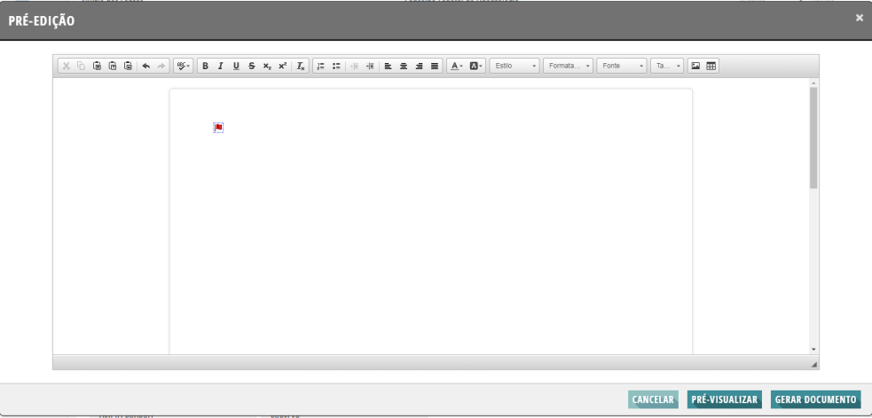
Processo de Suprimento de Fundos
Assim que a “GERÊNCIA CONTÁBIL” receber o processo e conferir as documentações deve elaborar a “NOTA DE EMPENHO”
Para executar essa ação clique em:
“MODELOS” procurar o formulário de “NOTA DE EMPENHO” e clicar
Para iniciar o preenchimento do formulário deve clicar em “PRÉ-EDITAR”
Irá abrir o formulário para preenchimento.
Inserir as informações necessárias e em seguida clicar em “GERAR DOCUMENTO”

Slide 14
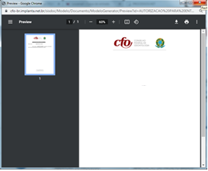
Processo de Suprimento de Fundos
Para localizar o documento e assinar clique em “DADOS PRINCIPAIS” / “VINCULOS”
Assim que o documento for gerado será aberto uma nova janela para visualização.
Clicar em fechar
Atenção: Os documentos: “PORTARIA CFO-SF” e “NOTA DE EMPENHO” devem ser tramitadas para Superintendência providenciar as devidas assinaturas

Slide 15
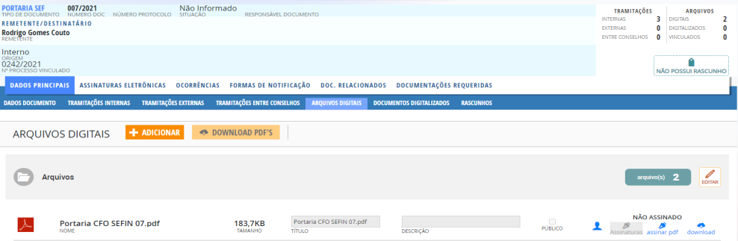

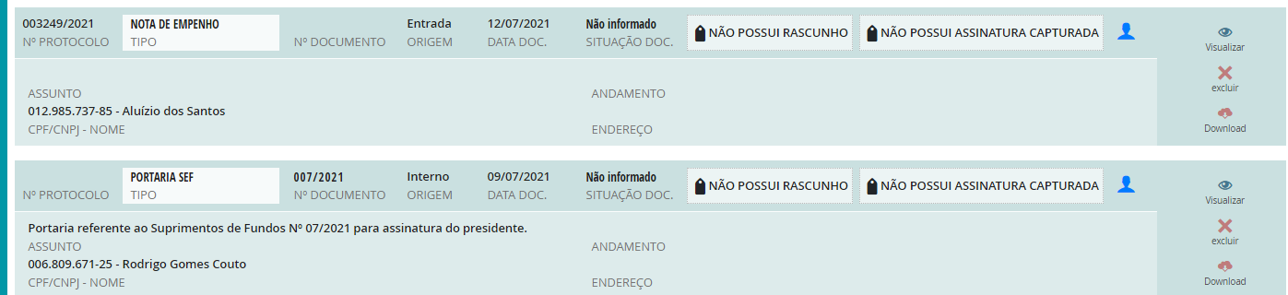
Processo de Suprimento de Fundos
Clique em:
“PADRÃO PROCESSO” / “VISUALIZAR”
Ao clicar no documento que gostaria de visualizar irá abrir uma tela com o arquivo para assinatura. Clique em “ASSINAR PDF”
Para verificar/conferir se o documento foi assinado clique em “DOWNLOAD”

Slide 16
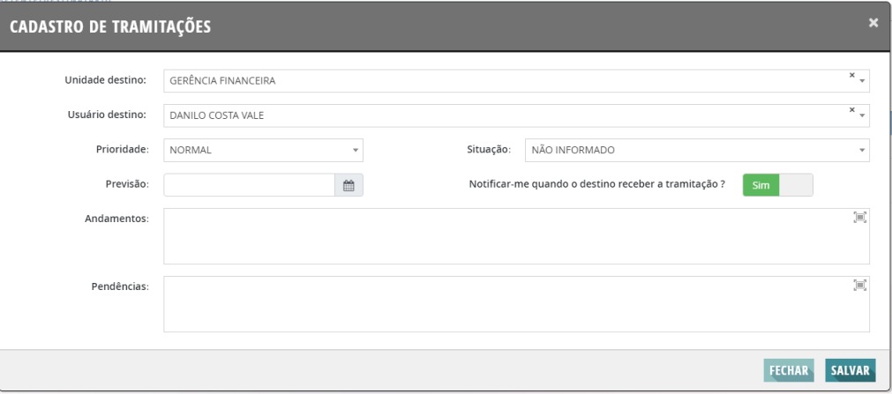
Processo de Suprimento de Fundos
Após assinatura nos documentos os mesmos devem ser tramitados para “GERÊNCIA FINANCEIRA”
Clique em “TRAMITAÇÃO INTERNA” e em seguida “ADICIONAR”
Insira as informações para quem deseja tramitar, como:
Unidade destino: GERÊNCIA FINANCEIRA
Usuário Destino: Já irá trazer o nome do gestor da área ou alterar para o colaborador responsável pela atividade
Andamentos: Importante informar o motivo do envio do documento
Importante selecionar “SIM” para ser notificado
NOTA: Nenhum processo deverá ser tramitado no sistema sem o preenchimento do campo “ANDAMENTOS”

Slide 17
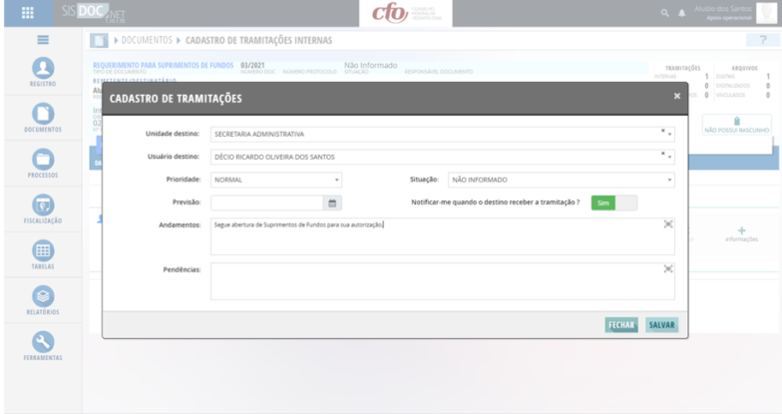
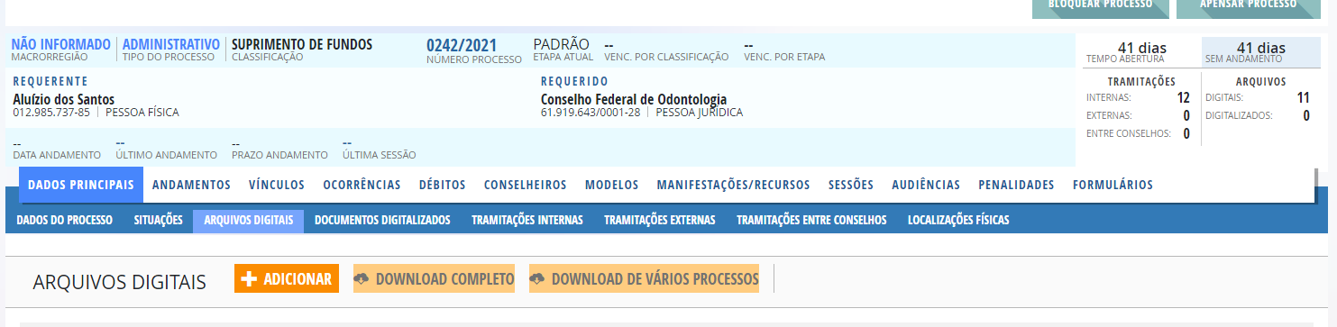
Processo de Suprimento de Fundos
Assim que a “GERÊNCIA FINANCEIRA” receber o processo e conferir TODAS as documentações deve providenciar o “AGENDAMENTO BANCÁRIO”
Anexa o comprovante do agendamento ao processo
Para executar essa ação clique em:
“DADOS PRINCIPAIS”
“ARQUIVOS DIGITAIS”
“ADICIONAR”
Insira as informações para quem deseja tramitar, como:
Unidade destino: APOIO OPERACIONAL
Usuário Destino: O nome do solicitante (Suprido)
Andamentos: Importante informar o motivo do envio do documento
Importante selecionar “SIM” para ser notificado
NOTA: Nenhum processo deverá ser tramitado no sistema sem o preenchimento do campo “ANDAMENTOS”
Em seguida tramita o processo ao solicitante

Slide 18
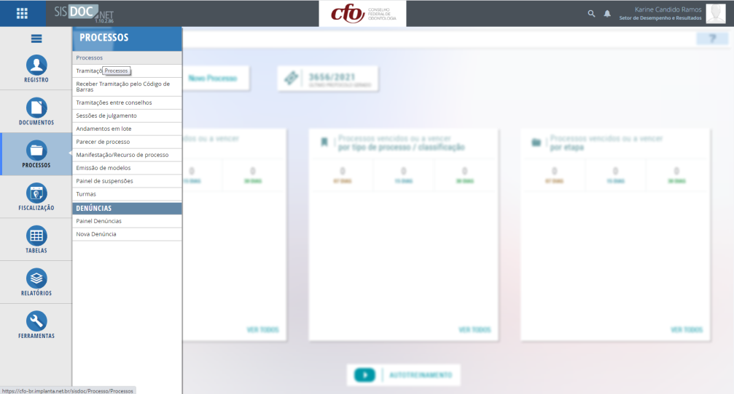
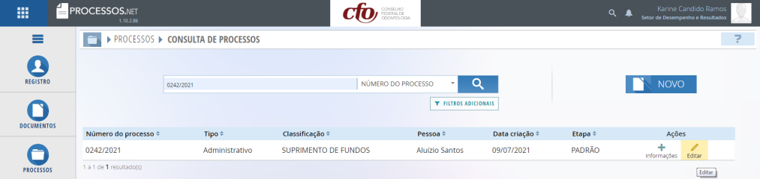
Processo de Suprimento de Fundos
As Solicitações de Compras via Suprimento de Fundos somente devem ser recebidas por meio do Sistema SISDOC
Após receber a solicitação o colaborador da área de Apoio Operacional deve conferir o preenchimento do formulário e as assinaturas (solicitante, gestor do colaborador solicitante e superintendente)
De acordo com os dados inseridos no formulário o colaborador da área de Apoio Operacional insere os dados na Planilha de Controle. Em seguida vincula a solicitação ao processo.
Localiza o processo referente o suprimento do período
NOTA: No decorrer do período aberto do suprimento ao receber as solicitações e comprovantes “VINCULA” os documentos ao processo
Para localizar digite o nº do processo
Para abrir o processo clique em EDITAR

Slide 19
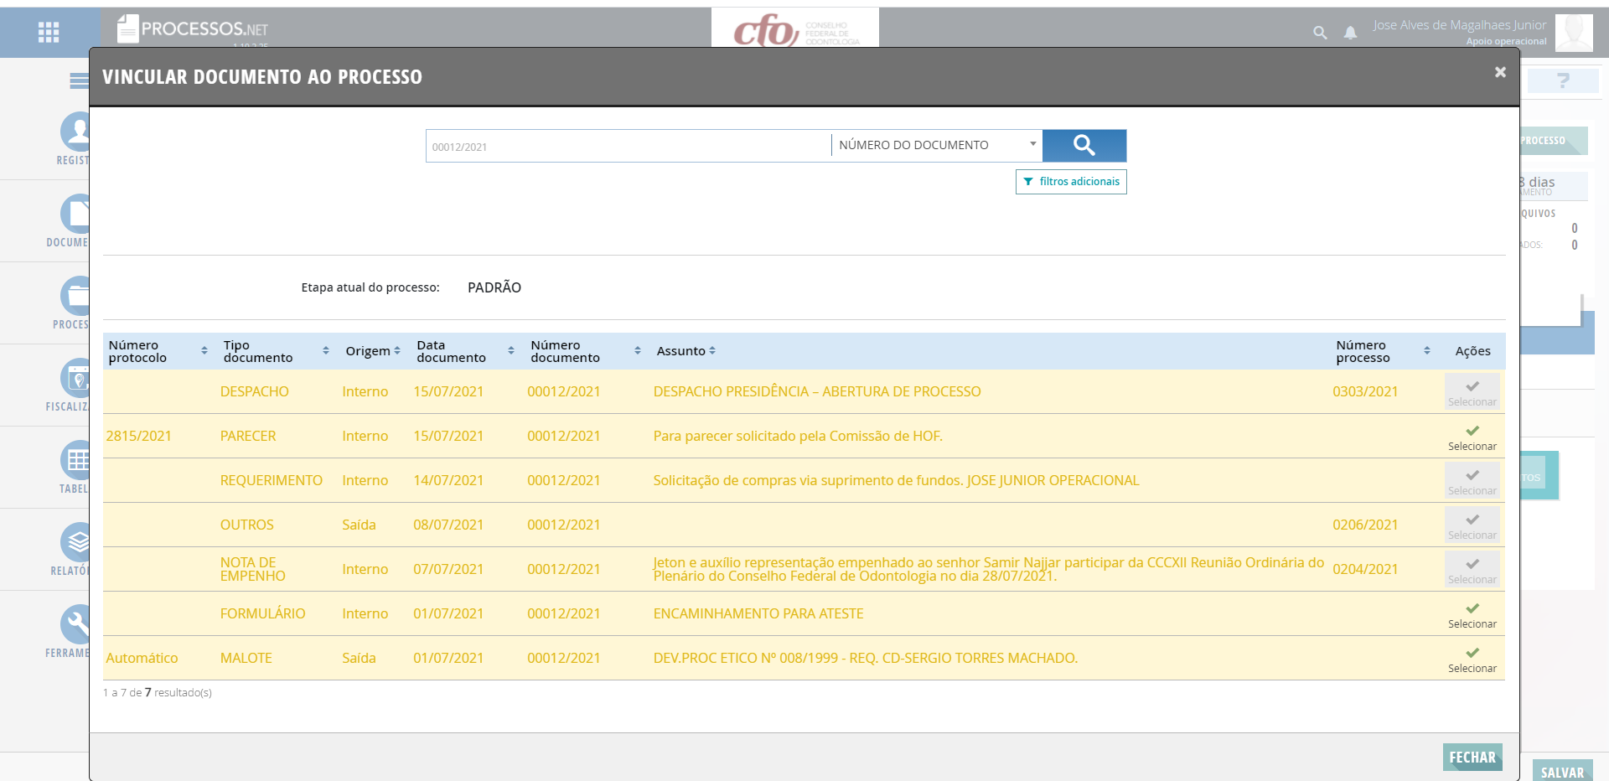
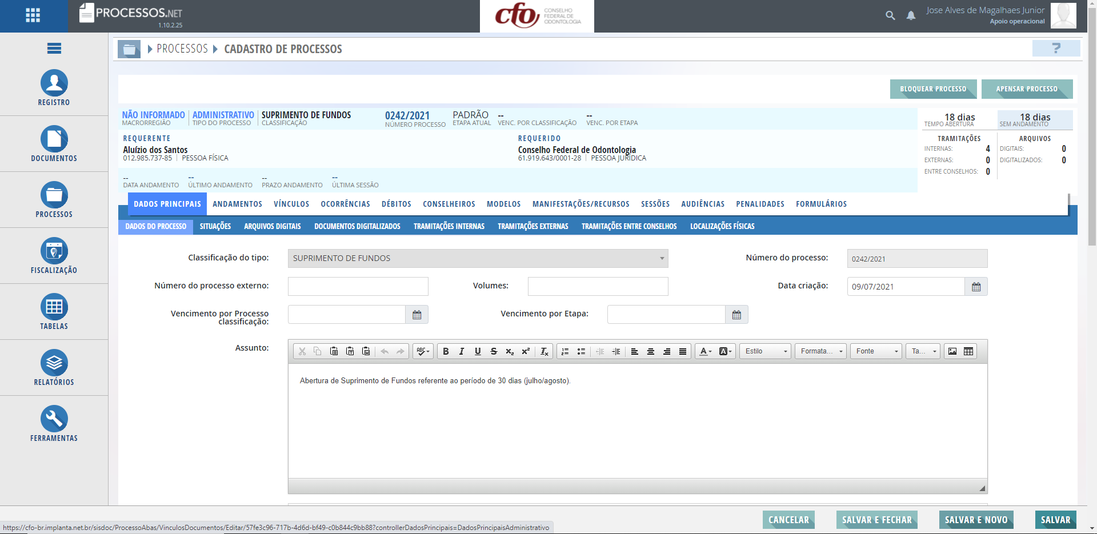
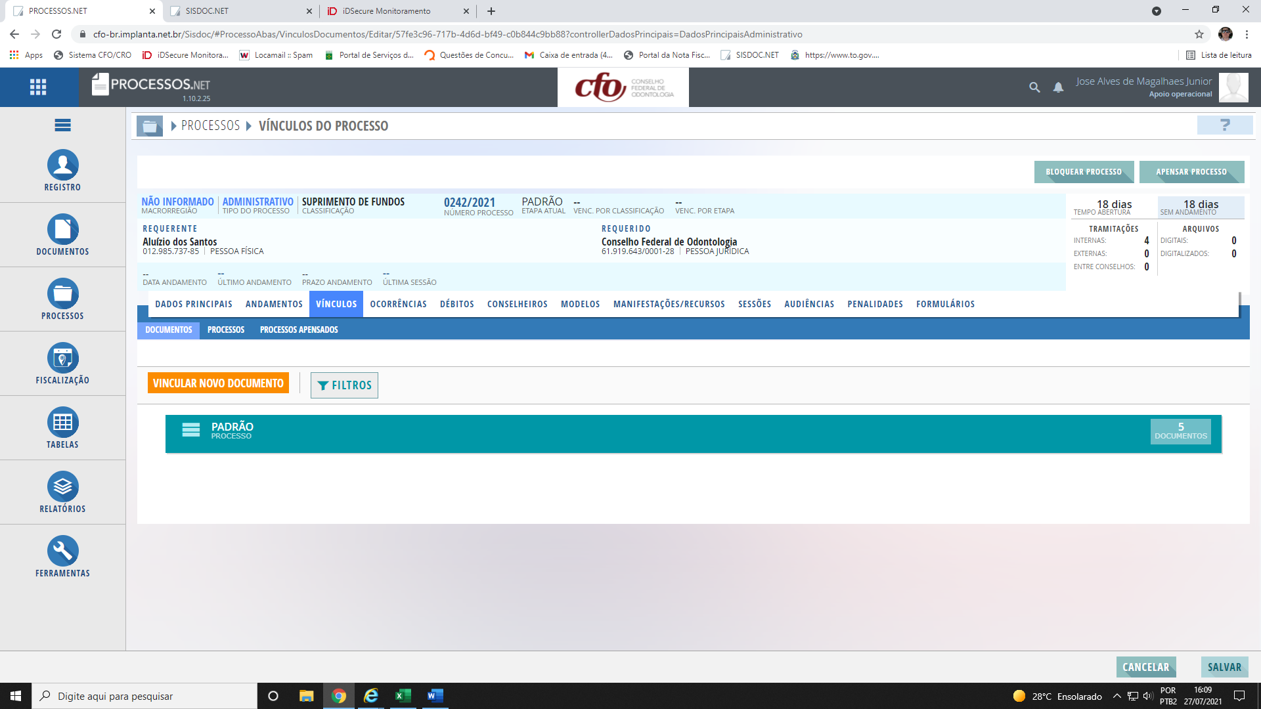
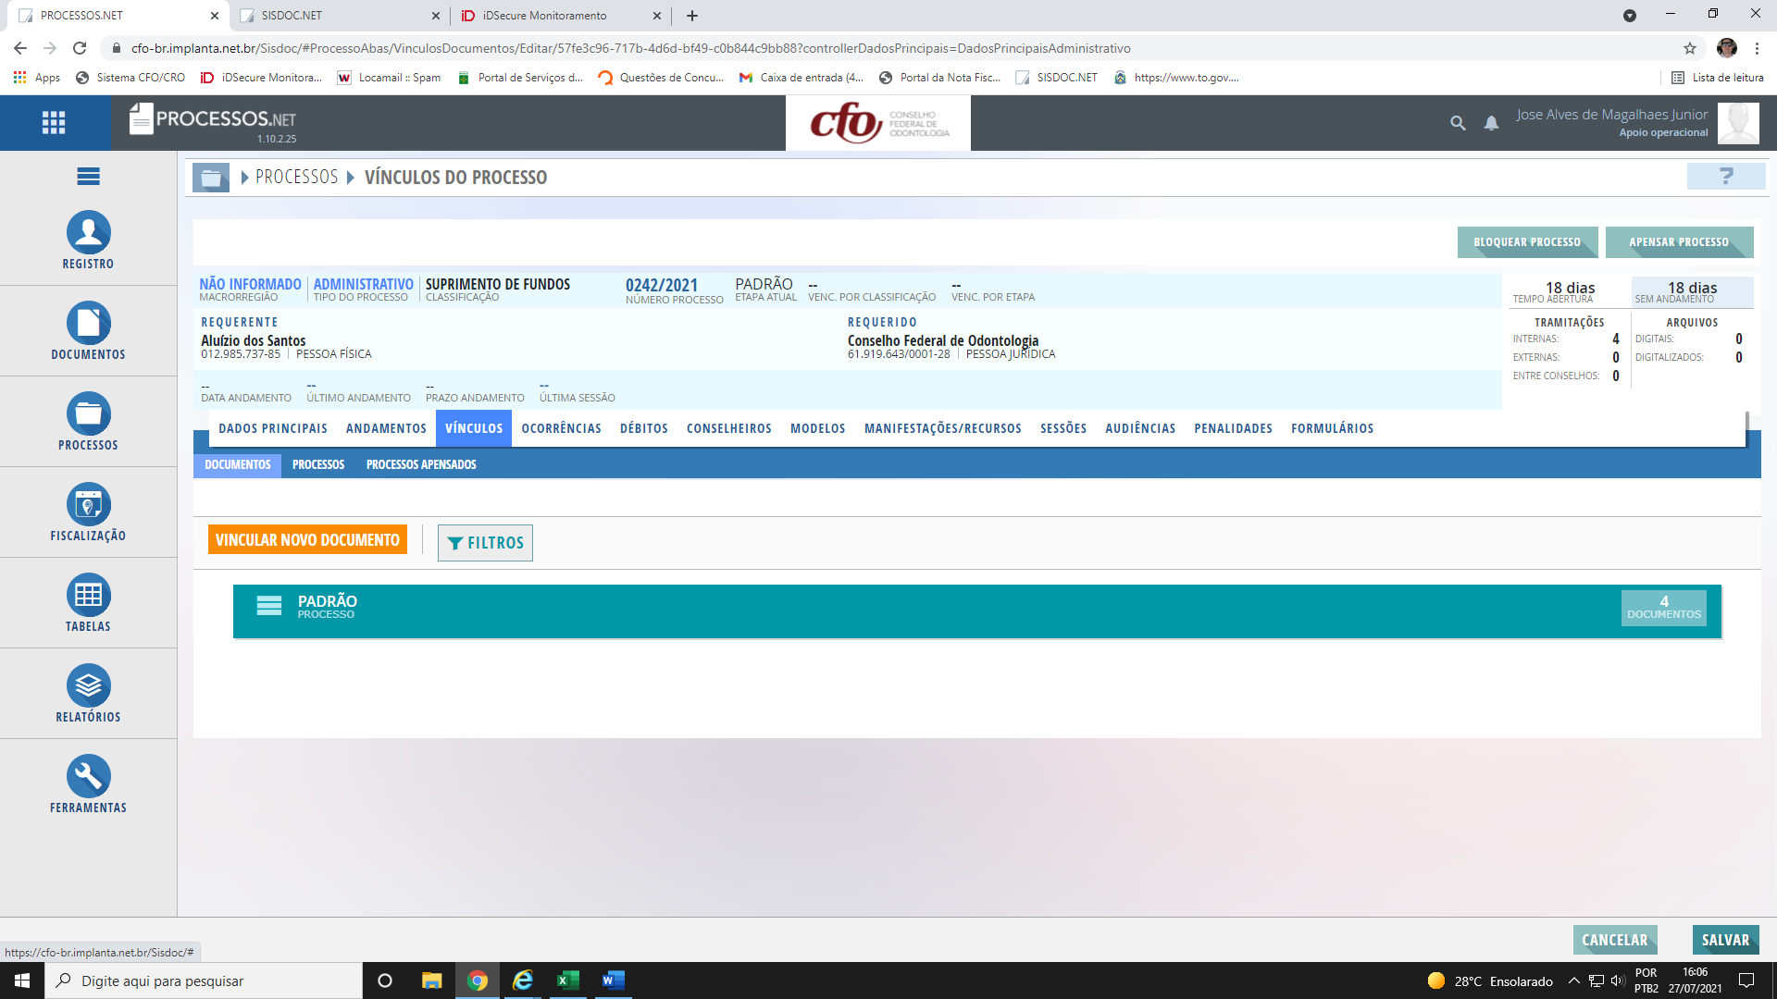
Processo de Suprimento de Fundos
Para vincular a solicitação ao processo clique em:
“DADOS PRINCIPAIS”
“ARQUIVOS DIGITAIS”
“ADICIONAR”
Digite o número do documento para localizar e em seguida clique em “SELECIONAR” e “SALVAR”

Slide 20
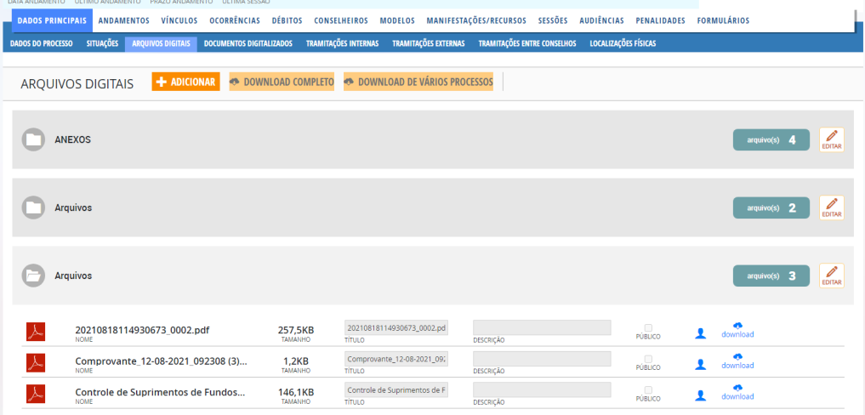
Processo de Suprimento de Fundos
Na data final do período do suprimento o colaborador responsável do apoio operacional anexa ao processo:
Planilha de Controle de Suprimentos de Fundos e Extrato
Para executar essa ação clique em:
“DADOS PRINCIPAIS”
“ARQUIVOS DIGITAIS”
“ADICIONAR”
Após adicionar os arquivos o processo deve ser tramitado para “GERÊNCIA FINANCEIRA”
Clique em “TRAMITAÇÃO INTERNA” e em seguida “ADICIONAR”

Slide 21
Processo de Suprimento de Fundos
Assim que a “GERÊNCIA FINANCEIRA” receber o processo e conferir as documentações deve elaborar a “PRESTAÇÃO DE CONTAS DO SUPRIMENTO DE FUNDOS”.
Para executar essa ação clique em:
“MODELOS” procurar o formulário de “PRESTAÇÃO DE CONTAS DO SUPRIMENTO DE FUNDOS” e clicar
Insira as informações para quem deseja tramitar, como:
Unidade destino: GERÊNCIA FINANCEIRA
Usuário Destino: Já irá trazer o nome do gestor da área ou alterar para o colaborador responsável pela atividade
Andamentos: Importante informar o motivo do envio do documento
Importante selecionar “SIM” para ser notificado
NOTA: Nenhum processo deverá ser tramitado no sistema sem o preenchimento do campo “ANDAMENTOS”

Slide 22
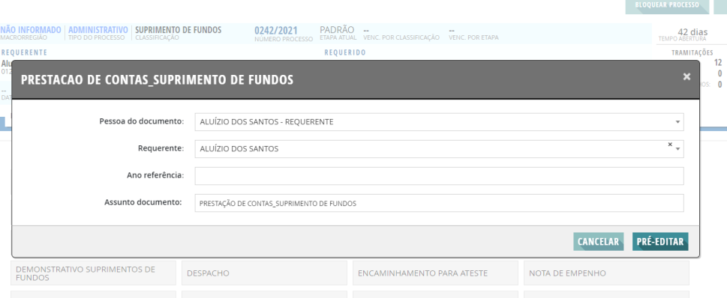
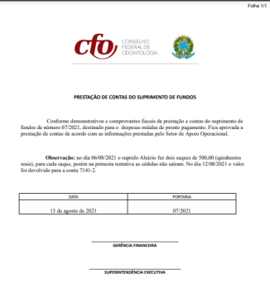
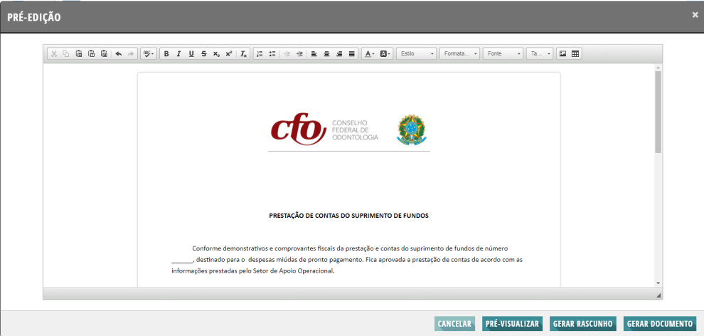
Processo de Suprimento de Fundos
Para iniciar o preenchimento do formulário deve clicar em “PRÉ-EDITAR”
Assim que o documento for gerado será aberto uma nova janela para visualização.
Clicar em fechar
Irá abrir o formulário para preenchimento.
Inserir as informações necessárias e em seguida clicar em “GERAR DOCUMENTO”

Slide 23
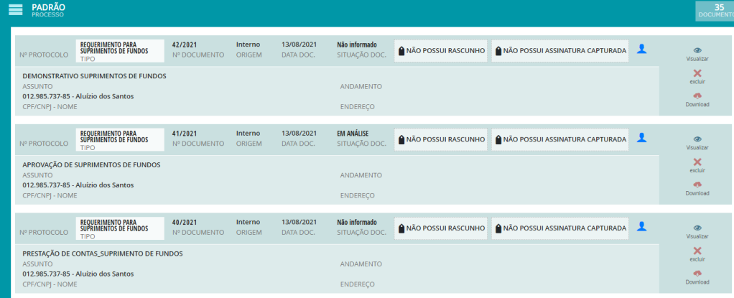
Processo de Suprimento de Fundos
Para localizar o documento e assinar clique em “DADOS PRINCIPAIS” / “VINCULOS”
Clique em:
“PADRÃO PROCESSO” / “VISUALIZAR”

Slide 24
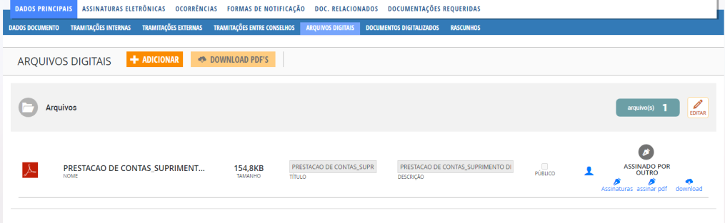
Processo de Suprimento de Fundos
Ao clicar no documento que gostaria de visualizar irá abrir uma tela com o arquivo para assinatura. Clique em “ASSINAR PDF”
Após assinatura o documento deve ser tramitados para “SUPERINTENDÊNCIA”
Clique em “TRAMITAÇÃO INTERNA” e em seguida “ADICIONAR”
Para verificar/conferir se o documento foi assinado clique em “DOWNLOAD”

Slide 25
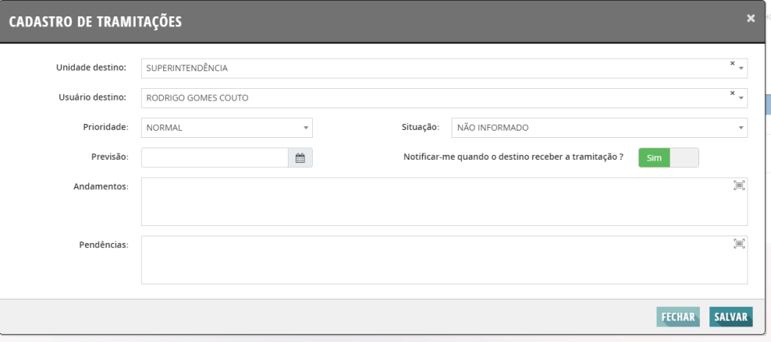
Processo de Suprimento de Fundos
Insira as informações para quem deseja tramitar, como:
Unidade destino: SUPERINTENDÊNCIA
Usuário Destino: Já irá trazer o nome do gestor da área Andamentos: Importante informar o motivo do envio do documento
A “GERÊNCIA FINANCEIRA” deve elaborar a “DEMONSTRATIVO DE SUPRIMENTOS DE FUNDOS” e “APROVAÇÃO DA PRESTAÇÃO DE CONTAS”
Para executar essa ação clique em:
“MODELOS” procurar os formulários:
- DEMONSTRATIVO DE SUPRIMENTOS DE FUNDOS
- APROVAÇÃO DA PRESTAÇÃO DE CONTAS
e clicar
Importante selecionar “SIM” para ser notificado
NOTA: Nenhum processo deverá ser tramitado no sistema sem o preenchimento do campo “ANDAMENTOS”

Slide 26
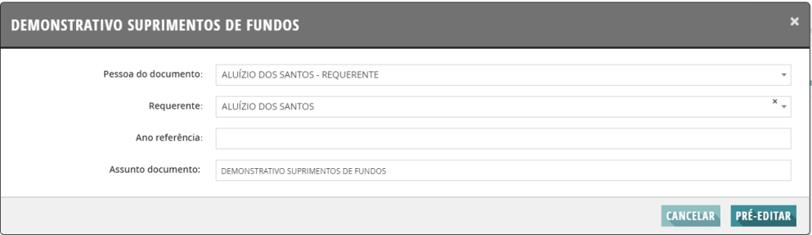





Processo de Suprimento de Fundos
Para iniciar o preenchimento do formulário deve clicar em “PRÉ-EDITAR”
Assim que o documento for gerado será aberto uma nova janela para visualização.
Clicar em fechar
Irá abrir o formulário para preenchimento.
Inserir as informações necessárias e em seguida clicar em “GERAR DOCUMENTO”
Clicar em fechar

Slide 27
Processo de Suprimento de Fundos
Para localizar o documento e verificar se está correto clique em “DADOS PRINCIPAIS” / “VINCULOS”
Clique em:
“PADRÃO PROCESSO” / “VISUALIZAR”

Slide 28

Processo de Suprimento de Fundos
A Gerência Financeira anexa os demais documentos para finalizar o processo
Para executar essa ação clique em:
“DADOS PRINCIPAIS”
“ARQUIVOS DIGITAIS”
“ADICIONAR”
Insira as informações para quem deseja tramitar, como:
Unidade destino: SUPERINTENDÊNCIA
Usuário Destino: Já irá trazer o nome do gestor da área Andamentos: Importante informar o motivo do envio do documento
Importante selecionar “SIM” para ser notificado
NOTA: Nenhum processo deverá ser tramitado no sistema sem o preenchimento do campo “ANDAMENTOS”
Após as assinaturas nos documentos pelo Superintendente, Tesoureiro e Presidente o processo é tramitado para contabilidade.
Em seguida tramita o processo ao Superintendente

